Slide 1
坚决远离毒品
拥有绿色人生
贵州省强制戒毒康复医院

Slide 2
目录
01
常见毒品与新型毒品
02
毒品的危害
03
如何预防吸毒
04
有关毒品的法律

Slide 3
常见毒品与新型毒品

Slide 4
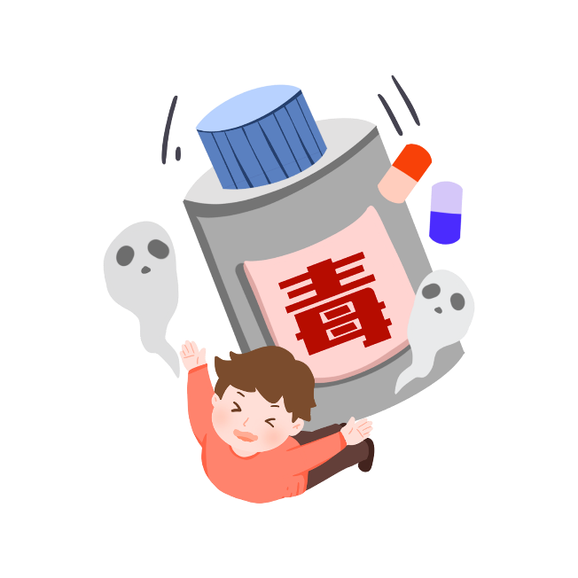
常见毒品
鸦片
又名阿片、大烟
丧尸浴盐
又名丧尸药、浴盐
K粉
又名K仔、笳、K他命
海洛因
又名三号、四号、白粉、白面
冰毒
又名大力丸、猪肉
可卡因
又名古柯碱、可可精
吗啡
医用止痛药、镇静剂等

Slide 5
迷惑性毒品
止咳水
滥用种类为联邦、立健亭、奥亭等
阿拉伯茶
又名巧茶、恰特草
摇头丸
又名阿片、大烟

Slide 6
新型毒品
邮票毒品
“邮票”又名“LSD致幻剂”（也称麦角二乙酰胺，一种强烈的半人工致幻剂），因被制成邮票状而得名，属于口含式毒品。毒性是一般摇头丸的3倍，它是世界最强致幻剂，几微克就足以让人产生幻觉，使用后通常会心跳加速、血压升高，并出现急性精神分裂和强烈的幻觉，造成极大的心理落差。主要出现在欧美一带，2016年初，北京警方首次破获国内新型毒品“邮票”案。

Slide 7
新型毒品
神仙水
“神仙水”俗称液态快乐丸，英文缩写：GHB，药用成份为γ-羟基丁酸，是一种无色、无味的液体属于中枢神经抑制剂，它曾被用来当做全身麻醉剂。 后被不法人员制成喷雾状或胶囊状毒品。
2013年初，在我国境内发现了“神仙水”毒品的踪迹。
特点及影响
“神仙水”隐蔽性很高，混入矿泉水、饮料、汁水多的水果、酒类等，人们食用时很难察觉。贩毒人员真是大开脑洞，将毒品重新包装，居然伪装成“蛇胆川贝液”等普通商品运输贩卖。吸食“神仙水”很容易上瘾，也很难戒除。吸食后，会严重伤害肝脏，并导致暂时性记忆丧失。

Slide 8
新型毒品
“奶茶”
毒品奶茶是一种新型毒品，主要成分是氯胺酮、MDMA等多种成分，遇水即溶，即冲即饮，与各种饮品混合后，口味都不发生变化，甚至香味都相似。2011年11月，沈阳铁路警方首次查获新型毒品“奶茶”。
特点及影响
外在形态粉末状，与咖啡、奶茶相似;多用奶茶、咖啡、茶叶包等包装掩饰;使用方法简易，用开水调和后即可吸食，也可与其他饮品混合饮用;主要成分是氯胺酮、MDMA等，作用与K粉、冰毒相似，使人极度亢奋，容易上瘾。

Slide 9
毒品的危害

Slide 10
毒品的危害性极强
可以用十二个字概括
毁灭自己
祸及家庭
危害社会

Slide 11
对个人的危害
1．营养不良
吸毒可引发呕吐、食欲下降，抑制胃、胆、胰消化腺体的分泌，从而影响食物的消化吸收。时间一长，造成吸毒者营养不良和体重下降，特别是经济困难的吸毒者，吸毒时间越长越骨瘦如柴。
2．损害呼吸道
毒品中大都掺入滑石粉、淀粉等粉状杂物，吸食后往往引发肺梗塞，肺气肿、肺结核等肺部疾病；损害免疫系统，引发许多疾病的传播和感染。

Slide 12
对个人的危害
4．损害神经系统
如急性感染性神经火，细菌性脑膜火等。
3．损伤血管
5．引发多种精神病症状
静脉注射毒品，可引起局部动脉梗塞、静脉炎、坏死性血管火和霉菌性动脉瘤等。
如自私、冷淡、社会公德意识差，有时出现幻觉冲动，导致自残、自杀和伤人。92年郴州市刘某毒瘾发作，感觉自己手臂内有数条虫子在爬，便操起菜刀，将自己左臂砍断。

Slide 13
对家庭的危害
家庭中一旦出现了吸毒者，家便不成其为家
吸毒者在自我毁灭的同时，也破坏自己的家庭，是家庭陷入经济破产、亲属离散、甚至家破人亡的困难境地。

Slide 14
对社会的危害
身体疾病
扰乱社会
吸毒首先导致身体疾病，影响生产
扰乱社会治安
环境恶化
浪费财富
环境恶化
造成社会财富的巨大损失和浪费

Slide 15
染上毒瘾的人一般有哪些迹象
在家中或单位偷窃钱财、物品，或突然频频地向父母或朋友索要或借钱；
长时间躲在自己房间内，或远离家人、他人，不愿见人；
外出行动表现神秘鬼祟，藏有毒品及吸毒工具；
面色灰暗、眼睛无神、食欲不振、身体消瘦；
遮掩收缩的瞳孔，在不适当的场合佩戴太阳镜；
情绪不稳定、异常的发怒、发脾气、坐立不安、睡眠差；

Slide 16
如何预防吸毒？

Slide 17
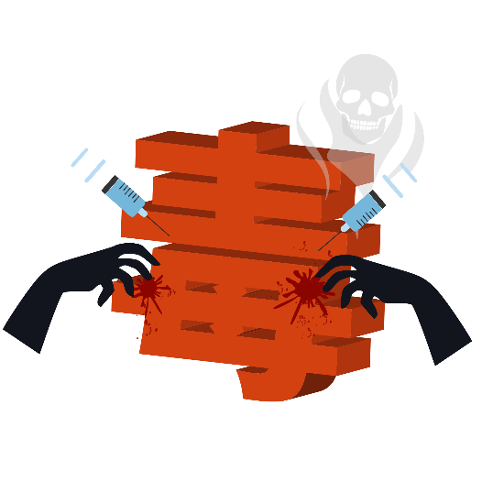
树立正确的价值观
树立正确的人生观
培养积极的兴趣爱好
不盲目追求享受
不以好奇心为由侥幸去尝试
不受不良诱惑的影响

Slide 18
有关毒品的法律

Slide 19
我国《刑法》规定的毒品犯罪的罪名
第347条
走私、贩卖、运输、制造毒品罪
第348条
非法持有毒品罪
第349条
包庇毒品犯罪分子罪
第349条
窝藏、转移、隐瞒毒品、毒赃罪
第350条
走私制毒物品罪
第350条
非法买卖制制品罪

Slide 20
我国《刑法》规定的毒品犯罪的罪名
第351条
非法种植毒品原植物罪
第352条
非法买卖、运输、携带、持有毒品原植物种子、幼苗罪
第353条
引诱、教唆、欺骗他人吸毒罪
第353条
强迫他人吸毒罪
第354条
容留他人吸毒罪
第355条
非法提供麻醉药品、精神药品罪

Slide 21
我国《刑法》对毒品犯罪的刑事责任年龄
已满16周岁
已满14不满16周岁
已满14不满18周岁
已满16周岁的人实施毒品犯罪，应当负刑事责任；
已满14周岁不满16周岁的人，犯贩卖毒品罪的，应当负刑事责任；
已满14周岁不满18周岁的人实施毒品犯罪，应当从轻或减轻处罚。
毒品奶茶是一种新型毒品，主要成分是氯胺酮、MDMA等多种成分，遇水即溶，即冲即饮，与各种饮品混合后，口味都不发生变化，甚至香味都相似。2011年11月，沈阳铁路警方首次查获新型毒品“奶茶”。
毒品犯罪刑事责任能力，是指毒品犯罪行为人能够正确辩认自己行为的社会性质及其意义，并能够控制和支配自己行为的能力。

Slide 22
结束语
珍爱生命
我们每一位青少年都是祖国的未来，是祖国的希望，我们每一个人都要充分、清楚的认识到毒品所带来的危害，提高全民的禁毒、拒毒意识，为建设一个健康、文明、幸福、美好的世界，为建设一个“无毒的世界”而不懈的努力。
请珍爱生命，珍惜美好明天。

Slide 23
坚决远离毒品拥有绿色人生
演示完毕感谢大家观看

